Slide 1
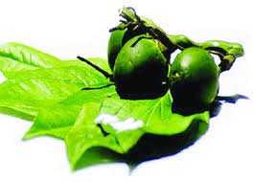
MỜI TRẦU
(Hồ Xuân Hương)

Slide 2


KIẾN THỨC NGỮ VĂN
Trò chơi tiếp sức - chia lớp thành 3 đội
(3 nhóm lớn):
Thi viết nhanh (điền từ) thiếu vào dấu (…):
- Đặc điểm về từ ngữ và hình ảnh trong thơ
Cách hiểu ngữ cảnh và nghĩa của từ trong ngữ cảnh
- Vai trò của ngữ cảnh

Slide 3

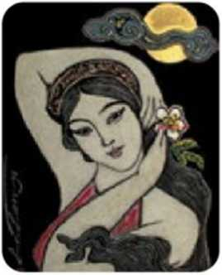
I. T¸c gi¶
- Hồ Xuân Hương (Nửa cuối thế kỉ XVIII - nửa đầu thế kỉ XIX).
- Quê ở Quỳnh Đôi - Quỳnh Lưu - Nghệ An.
- Có tài, giao du rộng, tình duyên ngang trái ( 2 lần làm lẽ)
Tranh cua hoạ sĩ Lê Lam.

Slide 4
Sáng tác :
+ Tập thơ chữ Hán, Nôm (Lưu Hương kí )
+ Khoảng trên dưới 50 bài thơ Nôm
Đặc điểm thơ:
+ Trữ tình, đằm thắm, chua xót
+ Trào phúng, hóm hỉnh, sâu cay
+ Ngôn ngữ bình dị, giàu cá tính

Slide 5
2. TP
- Thể thơ: Thất ngôn tứ tuyệt Đường luật.
- Phương thức biểu đạt chính: Biểu cảm.
- Bố cục: Khởi - thừa - chuyển - hợp
Câu 1: Hình ảnh quả cau miếng trầu
Câu 2: Khẳng định bản thân
Câu 3: Câu nói giao duyên
Câu 4: Niềm mong mỏi về hạnh phúc lứa đôi
- Chủ đề:: Bài thơ thể hiện ước mơ về cuộc sống hạnh phúc, tình yêu chính đáng của người phụ nữ trong xã hội phong kiến

Slide 6
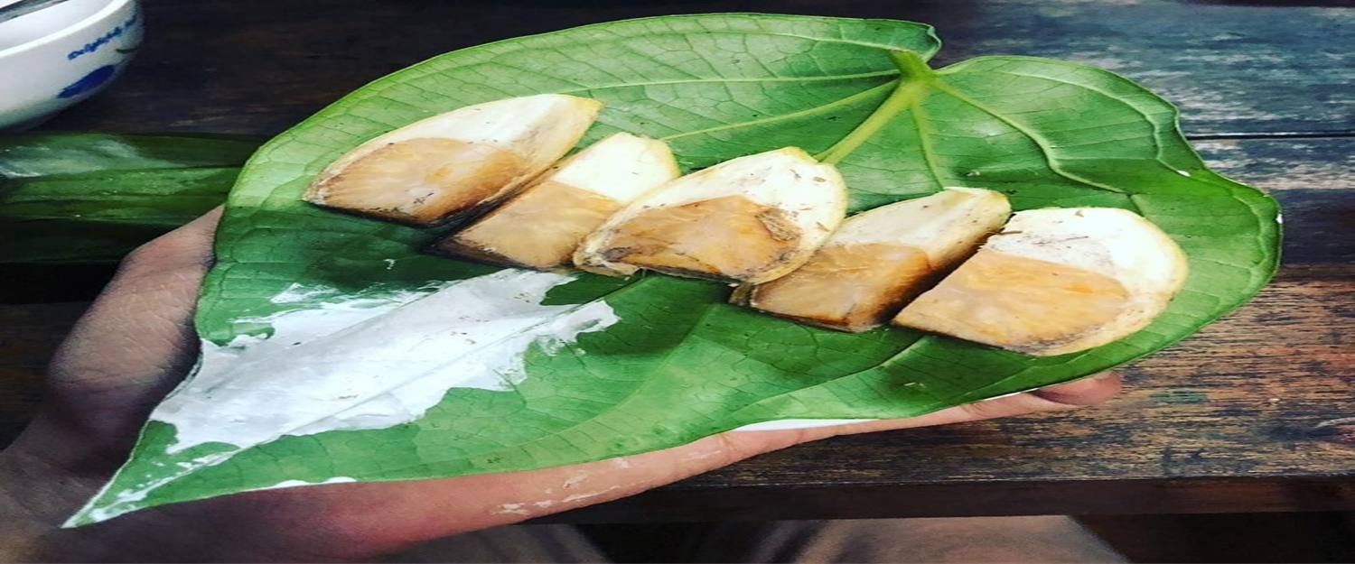
Mời trầu
Quả cau nho nhỏ miếng trầu hôi
Này của xuân Hương mới quệt rồi. Có phải duyên nhau thì thắm lại, Đừng xanh như lá bạc như vôi.

Slide 7

II. TÌM HIỂU CHI TIẾT VĂN BẢN
1.Câu khởi
“Quả cau nho nhỏ miếng trầu hôi”
-Giới thiếu hình ảnh quả cau miếng trầu
+ Quả cau nho nhỏ →nhỏ bé
+Miếng trầu hôi: loại trầu không thơm ngon như các loại trầu khác →khiêm tốn
→Cách nói khiêm nhường, chân thành của HXH
(Thân phân nhỏ nhoi và và sự ý thức về giá trị của người phụ nữ trong XHPK)

Slide 8
Ca dao:
Quả cau nho nhỏ
Cái vỏ vân vân
Nay anh học gần
Mai anh học xa
Lấy chồng từ thuở mười ba
Đến năm mười tám thiếp đã năm con
Ra đường thiếp hãy còn son
Về nhà thiếp đã năm con cùng chàng ...
Tục ngữ:
Miếng trầu là đầu câu chuyện.
Miếng trầu nên dâu nhà người.

Slide 9

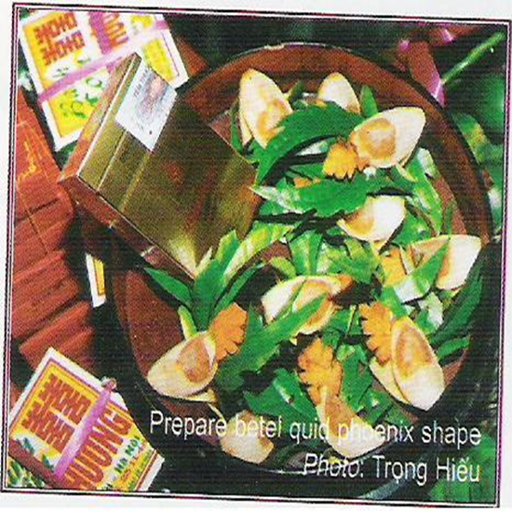
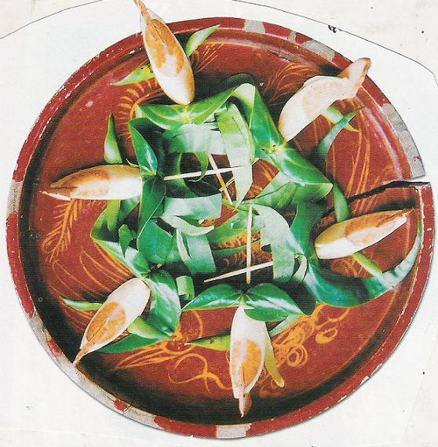
Miếng trầu nên dâu nhà người
Vào vườn hái quả cau xanh
Bổ ra làm sáu mời anh xơi trầu

Slide 10
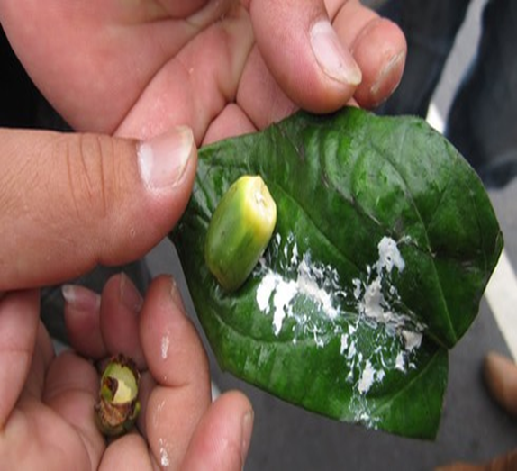
2. Câu thừa
“Này của Xuân Hương mới quệt rồi”
Này: Lời mời trầu tự nhiên thân mật
- Nhà thơ xưng tên – điều hiếm ái dám làm trong XHPK
→ Cái tôi đầy cá tính

Slide 11
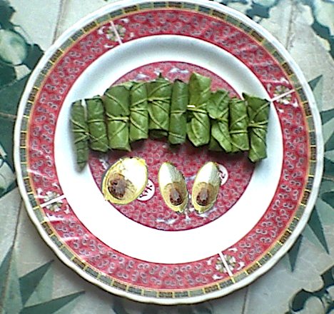
3. Chuyển
Có phải duyên nhau thì thắm lại,
+ duyên: chỉ mối quan hệ gắn kết trong tình cảm
+ thắm: hòa quện giữa cau trầu
→Nhận xét:
-Lời nhắn gửi về sự gắn bó chung tình
-Hi vọng, đợi chờ vào tình duyên

Slide 12
4. Hợp
Đừng xanh như lá, bạc như vôi
-Thành ngữ: sự bạc bẽo của lòng dạ con người
-Câu phủ định, so sánh, thành ngữ
→phê phán sự hờ hững lạnh nhạt trong tình cảm → trách móc, ngờ vực
->Bộc lộ tâm tư về khát vọng hạnh phúc lứa đôi

Slide 13
III. Tổng kết
- Chủ đề: Khát vọng về cuộc sống hạnh phúc, tình yêu chính đáng của người phụ nữ trong xã hội phong kiến
Nghệ thuật:
- Vần, niêm, luật
-Ngôn ngữ thơ Nôm bình dị, dân dã, đời thường mà gợi cảm
-Nhân vật trữ tình được xây dựng có cá tính độc đáo.

Slide 14
III. Tổng kết
Chủ đề
Nghệ thuật:
- Nội dung:
+ Cái tôi vừa khiêm tốn, giản dị nhưng cũng đầy cá tính của HXH
+ Ước mơ về hạnh phúc lứa đôi của người phụ nữ trong XHPK

Slide 15
Cách đọc hiểu thơ Đường luật
+ Đọc kĩ bài thơ.
+ Chỉ ra các yếu tố đặc trưng của thơ Đường luật trong bài thơ.
+ Tìm được các chi tiết, hình ảnh, biện pháp nghệ thuật và dụng ý của tác giả trong bài thơ
+ Tìm hiểu vẻ đẹp tâm hồn
+ Liên hệ thực tế: thời đại lúc bấy giờ và hiện tại

